Slide 1
Javascript

Slide 2
Nội dung
Tác dung của Javascript
Cách khai báo

Slide 3
2. Javascript
Html: Nội dung của trang web - Learnt
CSS: Bố cục của trang web
Javascript: Hành vi của trang web
Khả năng của Javascript
Thay đổi nội dung(content) của HTML.
Thay đổi thuộc tính của phần tử HTML.
Thay đổi CSS
Tăng tính trải nghiệm của người dùng
Xác nhận(Validate) dữ liệu nhập vào là đúng

Slide 4
Khai báo javascript thế nào
Khai báo trước thẻ </body>
<script> …
//code goes here
</script>
</body>

Slide 5
Viết lên màn hình
Dùng alert(String text)
Dùng document.write(String text)
Đặt vào DOM element sử dụng document.getElementById(String elementId)
Dùng console.log Console.log(String text);

Slide 6
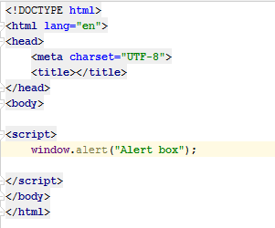
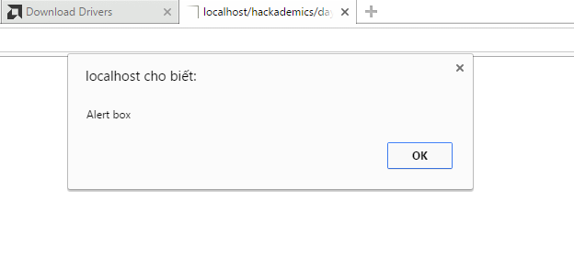
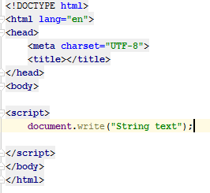
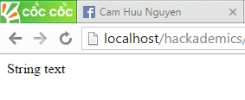
Demo (JS_Demo1.html)
Alertbox
Document.write
Notes:
Document.write sẽ rewrite lại toàn bộ trang, vì thế unrecommended.

Slide 7
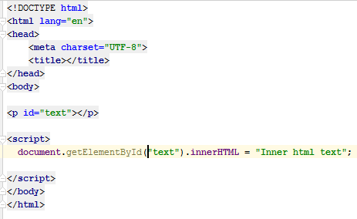
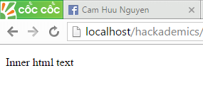
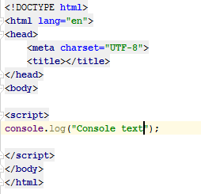
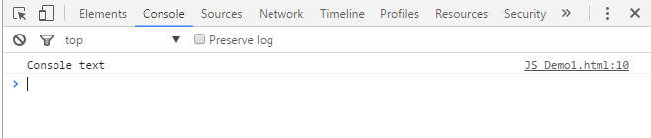
Demo (JS_Demo1.html)
Document.getElementById(“__”)
Console.log(“___”)

Slide 8


Biến và các phép tính
Trong javascript sử dụng “let, const” để khai báo biến
Ví dụ như
let a = 1;
let b = 10;
let c = a+b ; //output 11
Về phép tính, JS vẫn sử dụng +,-,*,/,%,++,--
Comment, sử dụng // và /**/
Nối string, sử dụng dấu cộng (+)
Notes:
Trong php, chúng ta sử dụng dấu chấm để nối string, tuy nhiên ở trong JS, chúng ta sử dụng dấu +

Slide 9
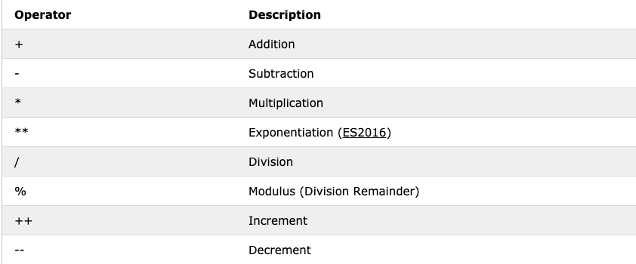
Bảng toán tử số học

Slide 10
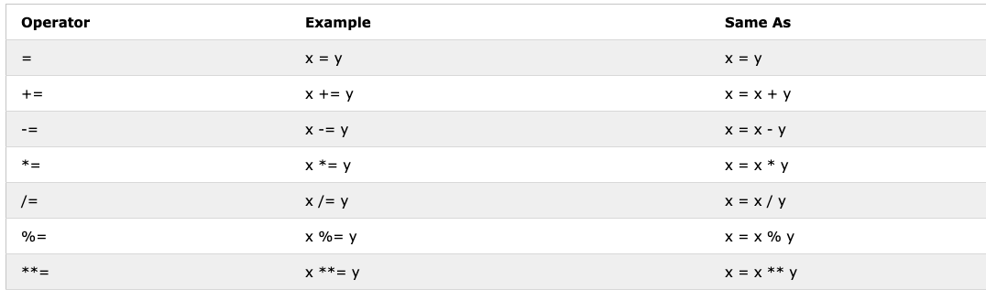
Bảng toán tử gán

Slide 11
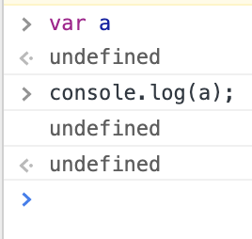
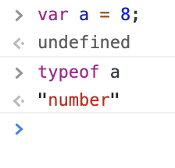
Kiểu dữ liệu (Data type)
Boolean : true/false
Null : Invalid / not exist object.
Undefined: Chưa có giá trị.
Number
String
Object: Collection of properties
Object literial: {key: value}. Eg
Notes:
Null != undefined chỗ nào:

Slide 12

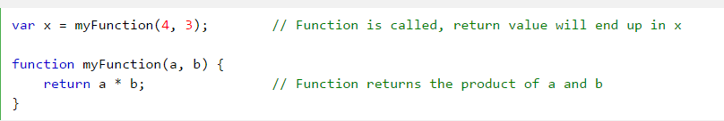
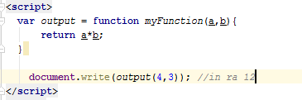
Hàm (function)
Cú pháp
Ví dụ
Hoặc cũng có thể assign hàm vào một biến rồi gọi biến đó ra.
Notes:
Không có var trong parameter của function

Slide 13
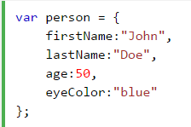
Object literal
Ví dụ
Để lấy giá trị trong object, dùng
tenbien.tenAttribute ;
Hoặc tenbien[‘tenAttr’]
Ví dụ
car.type ➔ “Fiat”
car.model ➔ 500
car.color ➔ white
Notes:
JS Object bao gồm cặp name : value đi với nhau (JSON)
Về sau sẽ sử dụng JSON nên học phần này cho chắc

Slide 14
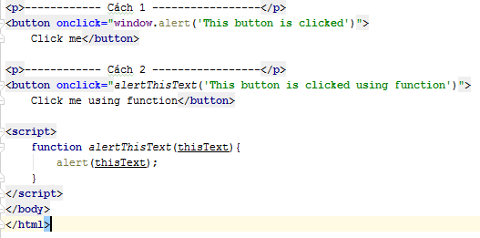
Sự kiện trong JS
Sự kiện là những “thứ” có thể xảy ra với thành phần HTML
. Some-event: Tên sự kiện (onclick, onmouseover,…)
. Some JS: Code JS xử lí sự kiện

Slide 15
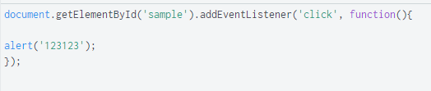

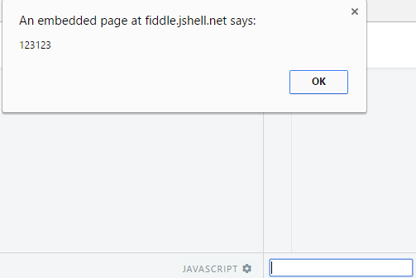
Lắng nghe sự kiện trong Javascript
Sử dụng eventlistener (Ưu tiên dung cách này – nó gần giống Jquery sẽ học ở buổi sau)

Slide 16
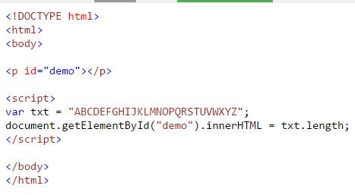
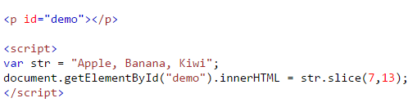

Một số hàm xử lí thông dụng(String)
Tính độ dài chuỗi sử dụng hàm length
Cắt chuỗi sử dụng
slice(int startIndex,
int endIndex):
substr(start index, length)
= 26

Slide 17

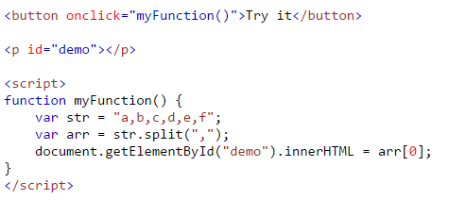
Một số hàm xử lí thông dụng
Tìm kí tự ở vị trí trong chuỗi: charAt(int index)
Biến đổi từ string sang array, sử dụng split(String separator)

Slide 18
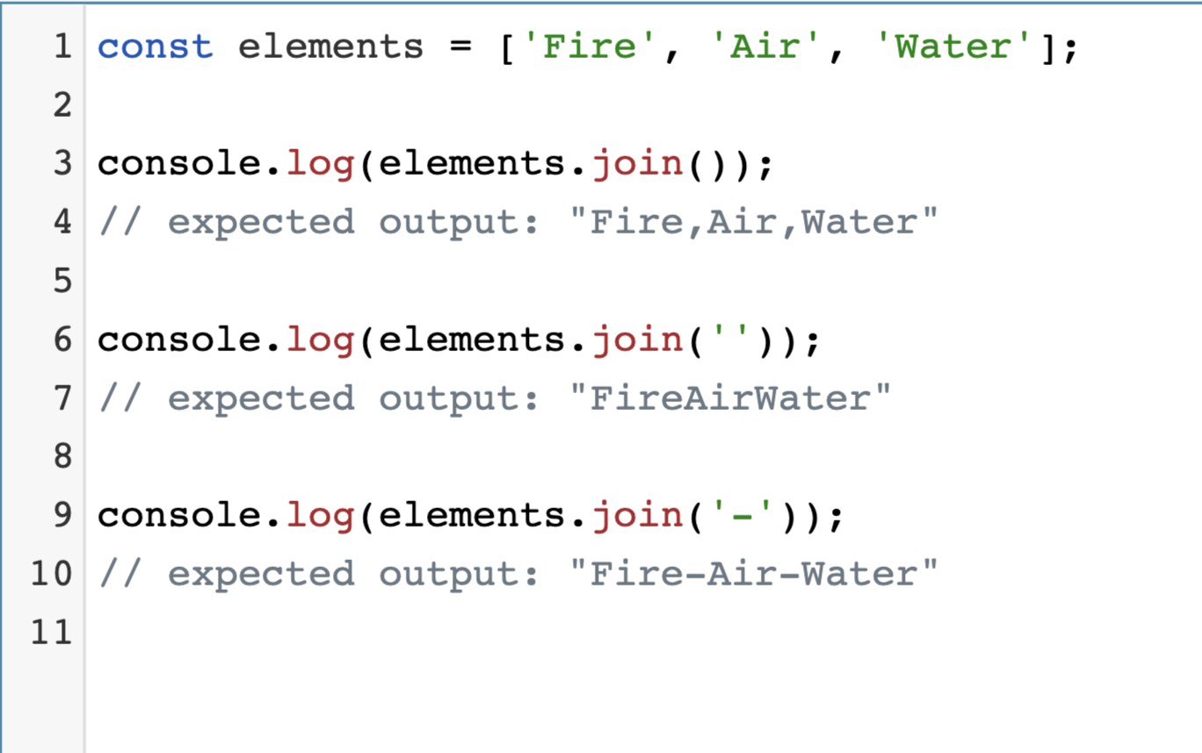
Một số hàm xử lí chuỗi thông dụng
Join(‘delimiter’): Dùng để join các thành phần trong Array thành một chuỗi duy nhất, ví dụ như sau

Slide 19
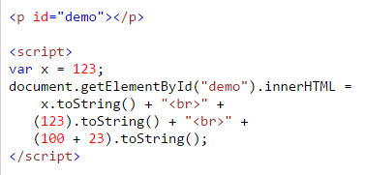

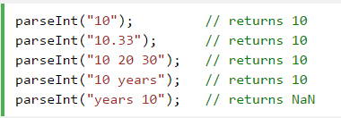
Một số hàm xử lí thông dụng (Number)
toString(): Biến đổi từ số thành chuỗi.
Biến đổi từ chuỗi sang số:
parseInt(String number): trả về 1 số int, với điều kiện chữ số đầu tiên phải là số, tương tự với parseFloat(String number)

Slide 20
Hàm xử lí thông dụng
Lấy giá trị của textField
var tenID = document.getElementById(“tenID”);
var gia_tri = tenID.value;

Slide 21
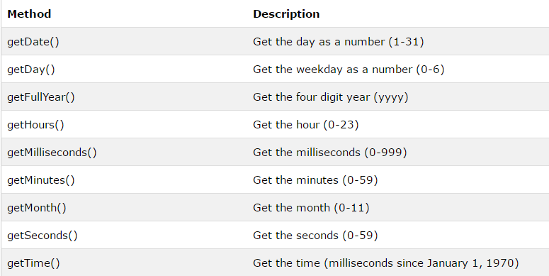
Một số hàm xử lí thông dụng (Date)

Slide 22
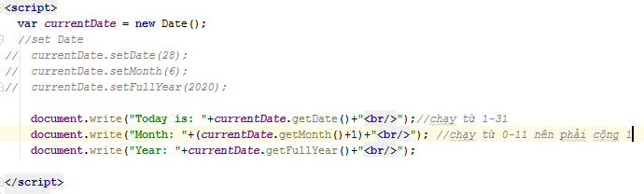
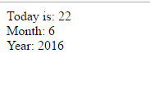
Datetime demo

Slide 23
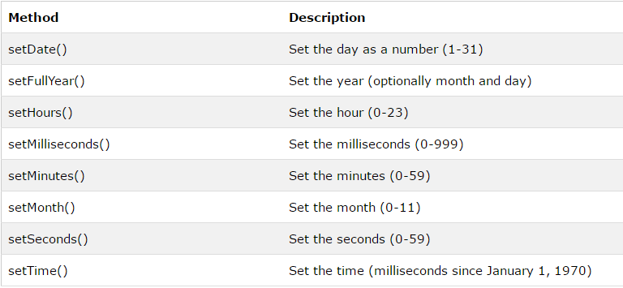
Một số hàm xử lí thông dụng (Date)

Slide 24
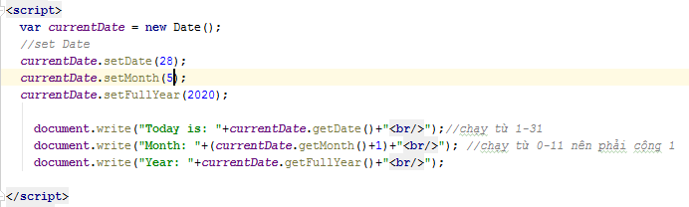

Demo

Slide 25
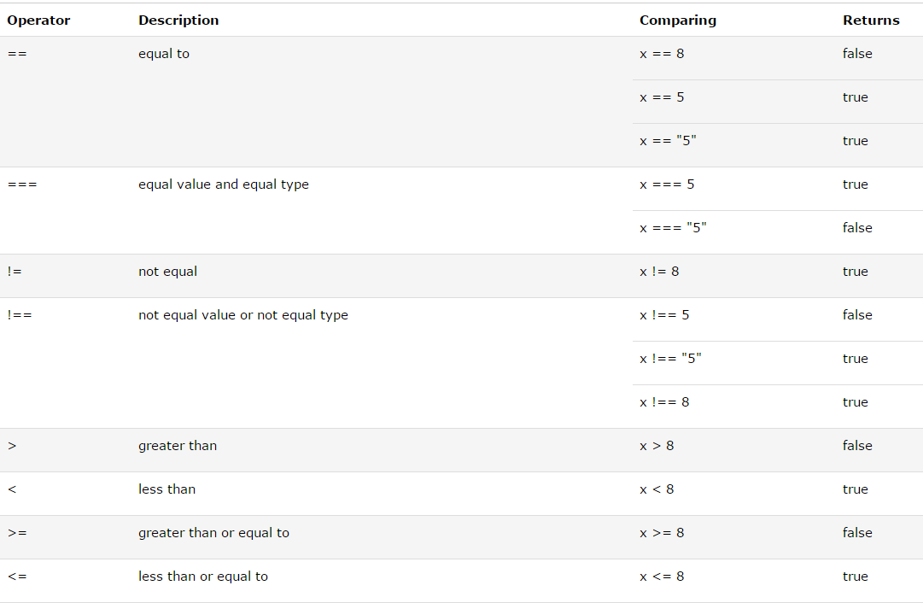
So sánh trong JS
X = 5
Notes:
So sánh trong JS giống PHP.

Slide 26
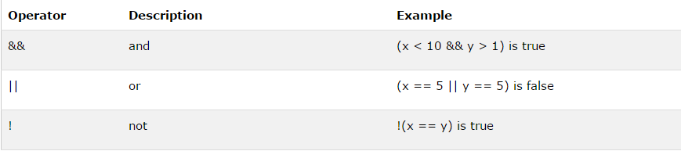
So sánh trong JS
So sánh trong JS giống với PHP (x = 6; y =3)

Slide 27
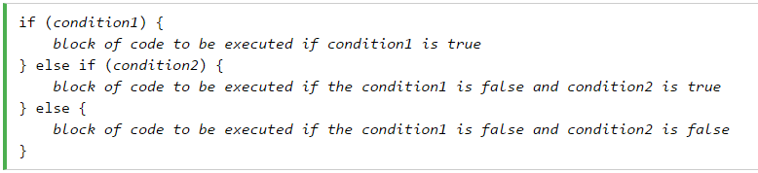
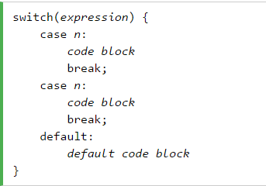
Control statement trong JS
If – elseif – else
Switch

Slide 28


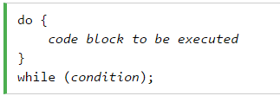
Control statement JS
Loop sử dụng for
Loop sử dụng while
Do/while

Slide 29
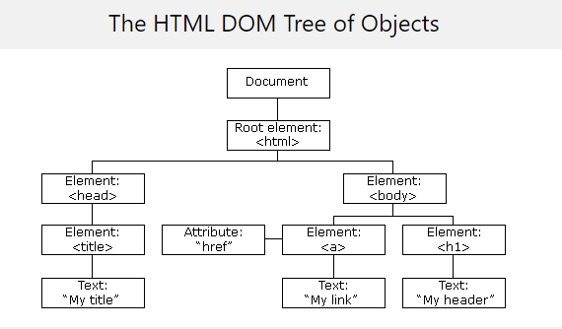
DOM manipulation
HTML DOM được xây dựng như “Tree of Objects”

Slide 30
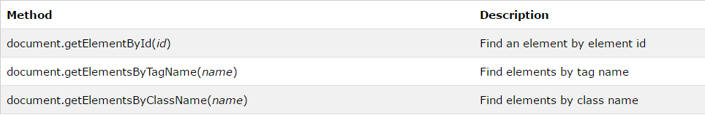
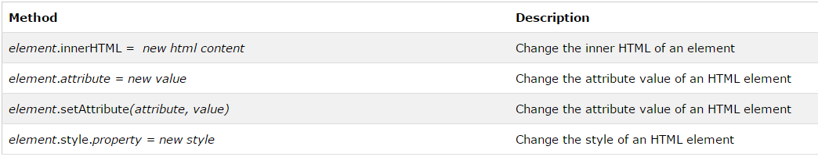
Những hàm xử lí DOM cơ bản
Tìm kiếm phần tử HTML
Hàm thay đổi phần tử HTML
Notes:
getElementByTagName trả lại là array, chính vì thế khi sử dụng getElementByTagName(name) thì them index vào: getElementByTagName(“p”)[0];
setAttribute (attribute, value) : Đặt attribute có giá trị value cho phần tử element nào đấy

Slide 31
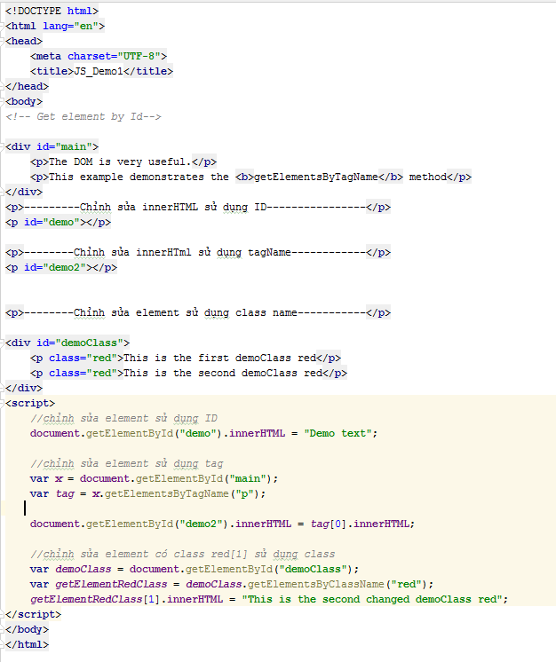
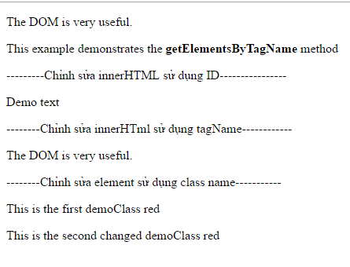
Ví dụ

Slide 32
Hàm xử DOM cơ bản
document.getElementById(“id”).addEventListener(“event”, function(){
//code goes here
});
//Thêm một sự kiện xử lí cho đối tượng có id nào đó

Slide 33

Query selector
document.querySelector(“[class | id]”).addEventListener(“event”, function(){
//code goes here
});
➔ Lấy element với class là myclass.

Slide 34
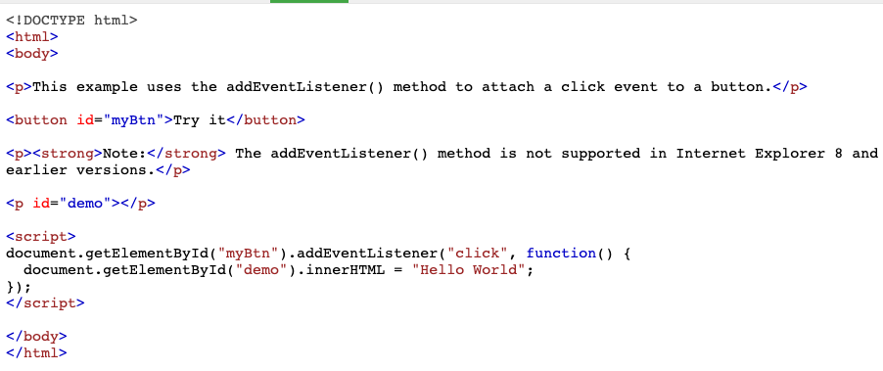
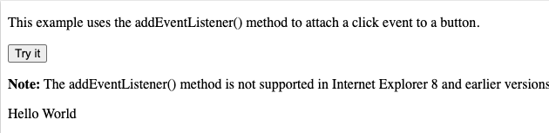
Ví dụ

Slide 35
Một số sự kiện cơ bản
onclick: Xử lí sự kiện khi người dung click vào element nào đó (thường sẽ là button)
ondblclick: Xử lí sự kiện khi người dung ấn 2 lần vào element nào đó
onchange: Xử lí sự kiện khi người dung thay đổi giá trị của input và con trỏ không tập trung vào vùng cần nhập (thường dung cho textfield)
onload/onunload: Xử lí khi người dung bắt đầu vào trang web hoặc rời trang web, thường được dung cho <body>. Ví dụ như <body onload=“function()”>
onmouseenter/onmouseleave: Xử lí khi người dung đặt/bỏ con trỏ vào/ra khỏi element
Notes:
Danh sách sự kiện: http://www.w3schools.com/jsref/dom_obj_event.asp

Slide 36
Đọc ở nhà: Javascript Browser Obj Model
Location
History
Pop up alert
Timing

Slide 37
Location
Dùng để lấy URL trên thanh address và điều hướng sang trang khác. Các hàm cơ bản bao gồm
Window.location.href: Lấy full URL của trang
Window.location.hostname: lấy domain name
Window.location.pathname: Lấy path và filename của trang hiện tại
Window.location.protocol: Lấy giao thức (HTTP / HTTPS)

Slide 38
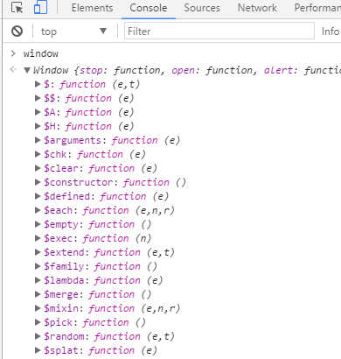
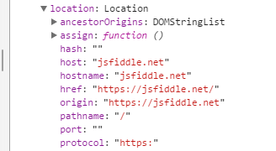
Cách nhớ

Slide 39
History
History.back(): Quay về trang trước ( giống khi ấn nút Back trên trình duyệt)
History.forward(): Quay đến trang sau (Giống khi ấn nút Forward trên trình duyệt)

Slide 40
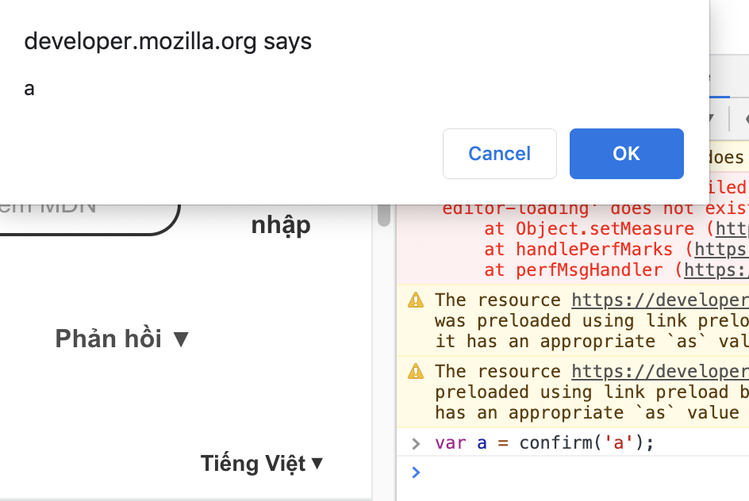
Confirm dialog box

Slide 41
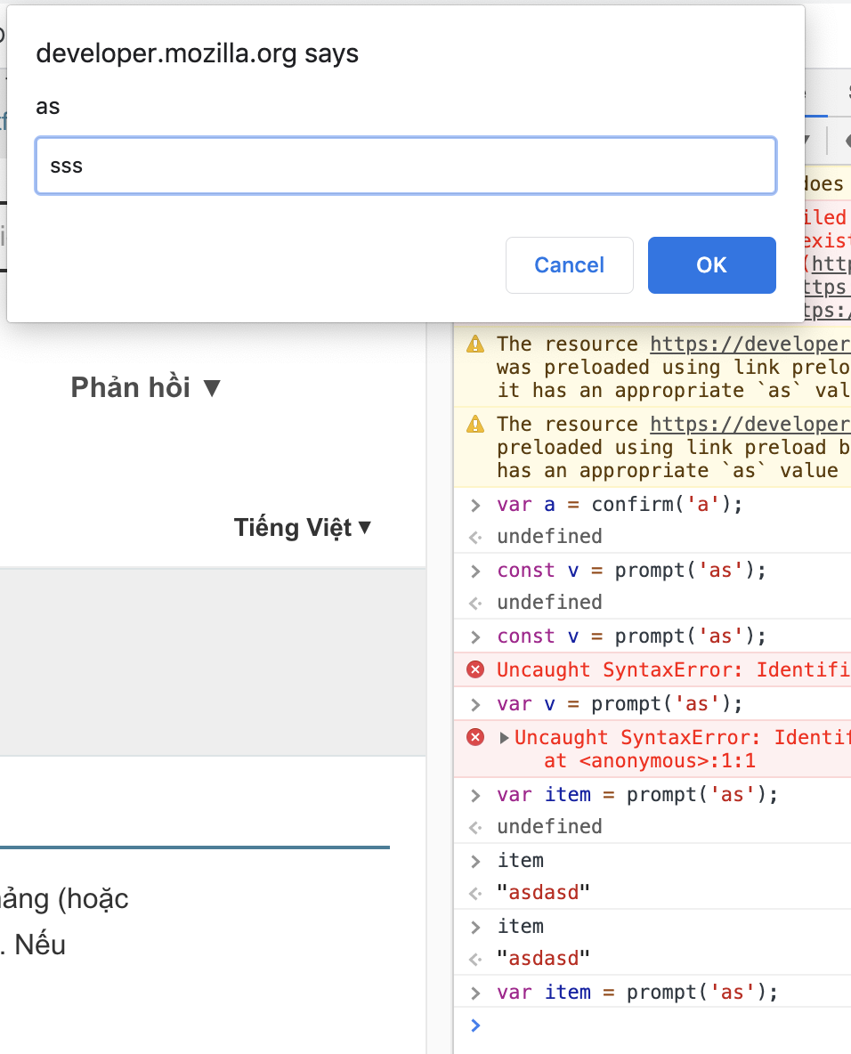
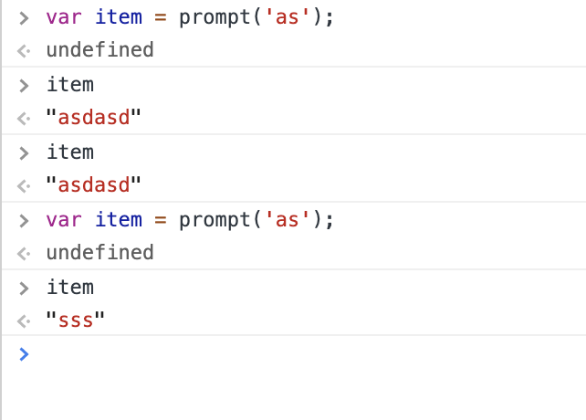
Prompt dialog

Slide 42
Timing
setTimeout (fn(), int miliseconds): Sau khoảng thời gian miliseconds /1000 thì thực hiện hành động fn() nào đó
setInterval (fn(), int miliseconds): Sau khoảng thời gian miliseconds/1000 thì thực hiện hành động fn() nào đó, tuy nhiên cứ sau miliseconds/1000 thì lại làm lại

